Slide 1
Гжельская и хохломская тарелочки в технике пластилиновой росписи
МБОУ «СОШ №8 г.Выборга»
Капустина Татьяна Николаевна

Slide 2
Пластилин – просто уникальный материал, он настолько мягкий и пластичный, что не только лепка, но и рисование им – удовольствие! В этом мастер-классе по творческому развитию ребенка я покажу даже не рисование, а самую настоящую роспись пластилином. И сделаем красивую и нарядную пластилиновую тарелку «под хохлому»или «под гжель»

Slide 3
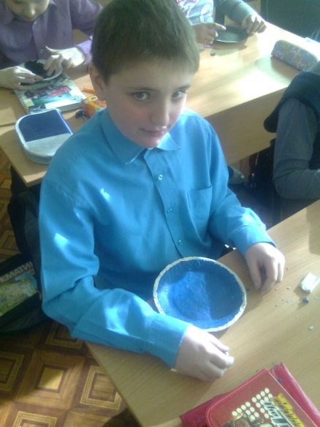
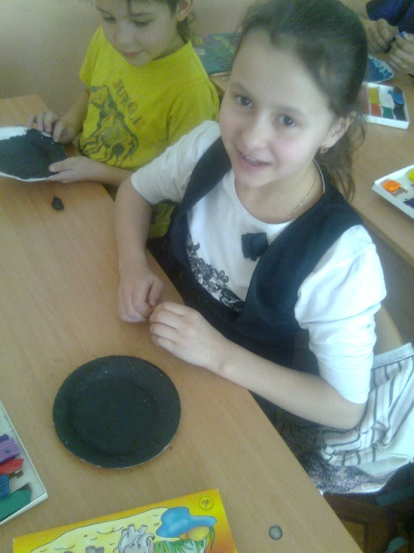
Материалы: Пластилин , бумажная или пластиковая тарелка, лак, стеки Приступаем к работе Делаем фон. Размазываем по тарелочке черный( синий) пластилин тонким слоем. Узкую полоску по краям делаем контрастной – желтой( белой)

Slide 4
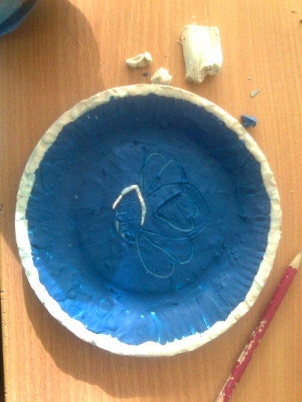
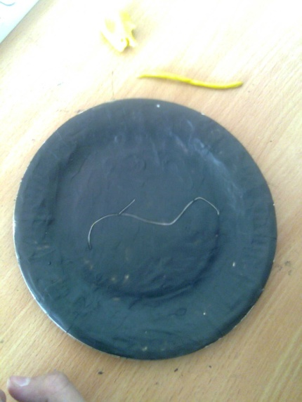
Стекой или карандашом наносим контур будущего рисунка. Это может быть все что угодно! Мы делаем характерные для хохломы (гжели)растительные мотивы

Slide 5
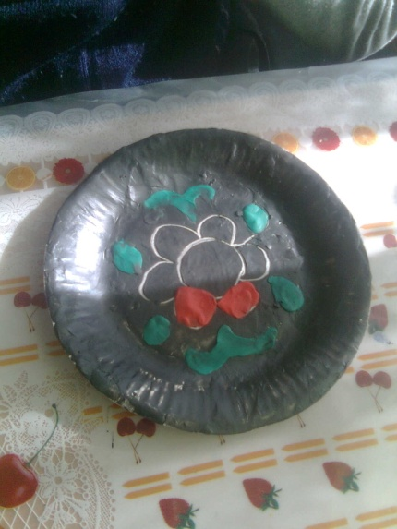
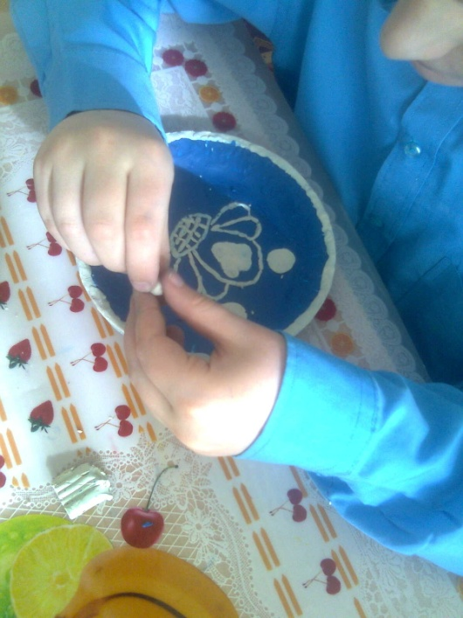
Берем цветной(белый) пластилин и постепенно наносим его на рисунок, «заполняя» намеченные контуры

Slide 6
Точно также заполняем весь намеченный рисунок пластилином разного цвета

Slide 7
Когда рисунок готов, стекой или карандашом добавляем детали - прожилки в листочках. Покрываем тарелку водно-акриловым лаком и оставляем сушиться. Теперь она станет блестеть как настоящая гжельская или хохломская !

Slide 8
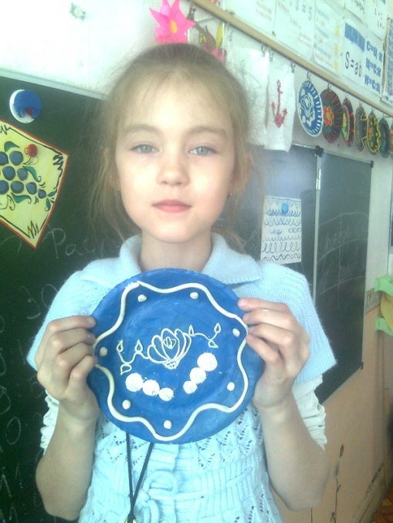
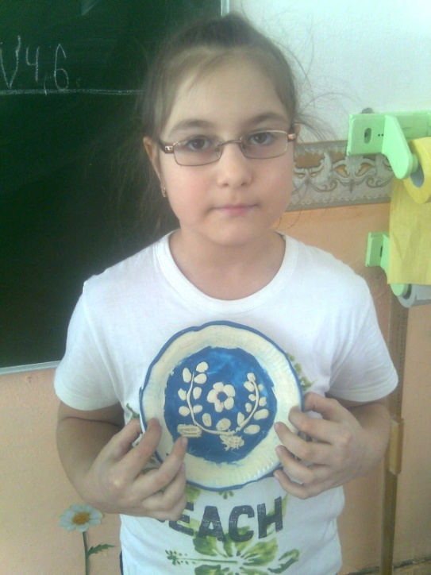
А вот и наши работы! Голубое чудо!

Slide 9
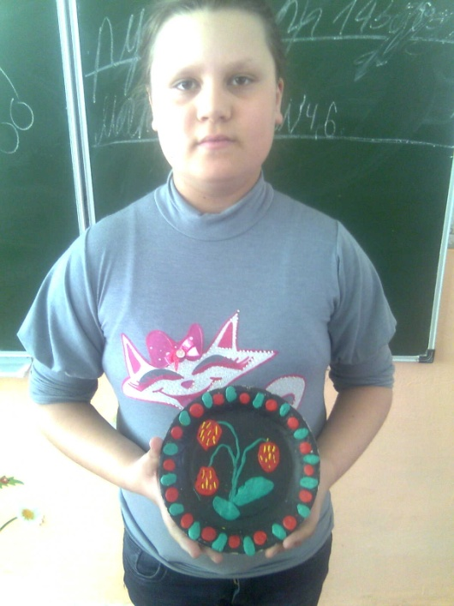
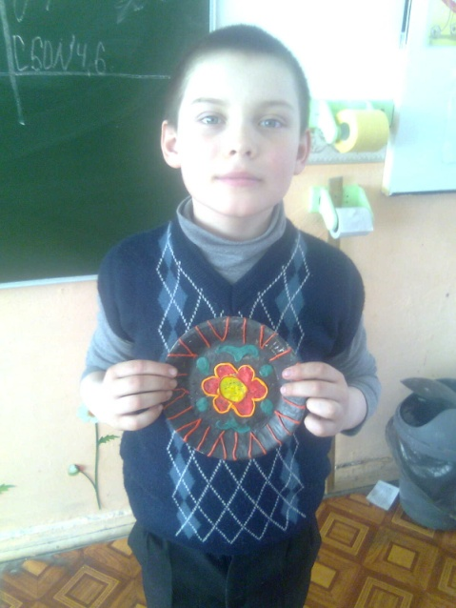
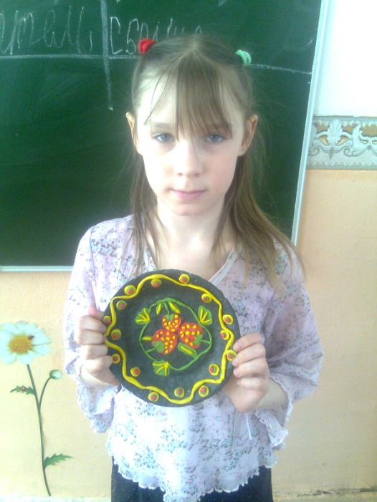
Тарелочки «под хохлому»

Slide 10
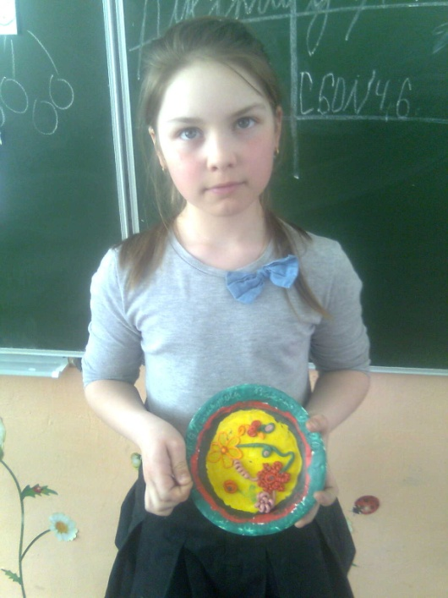
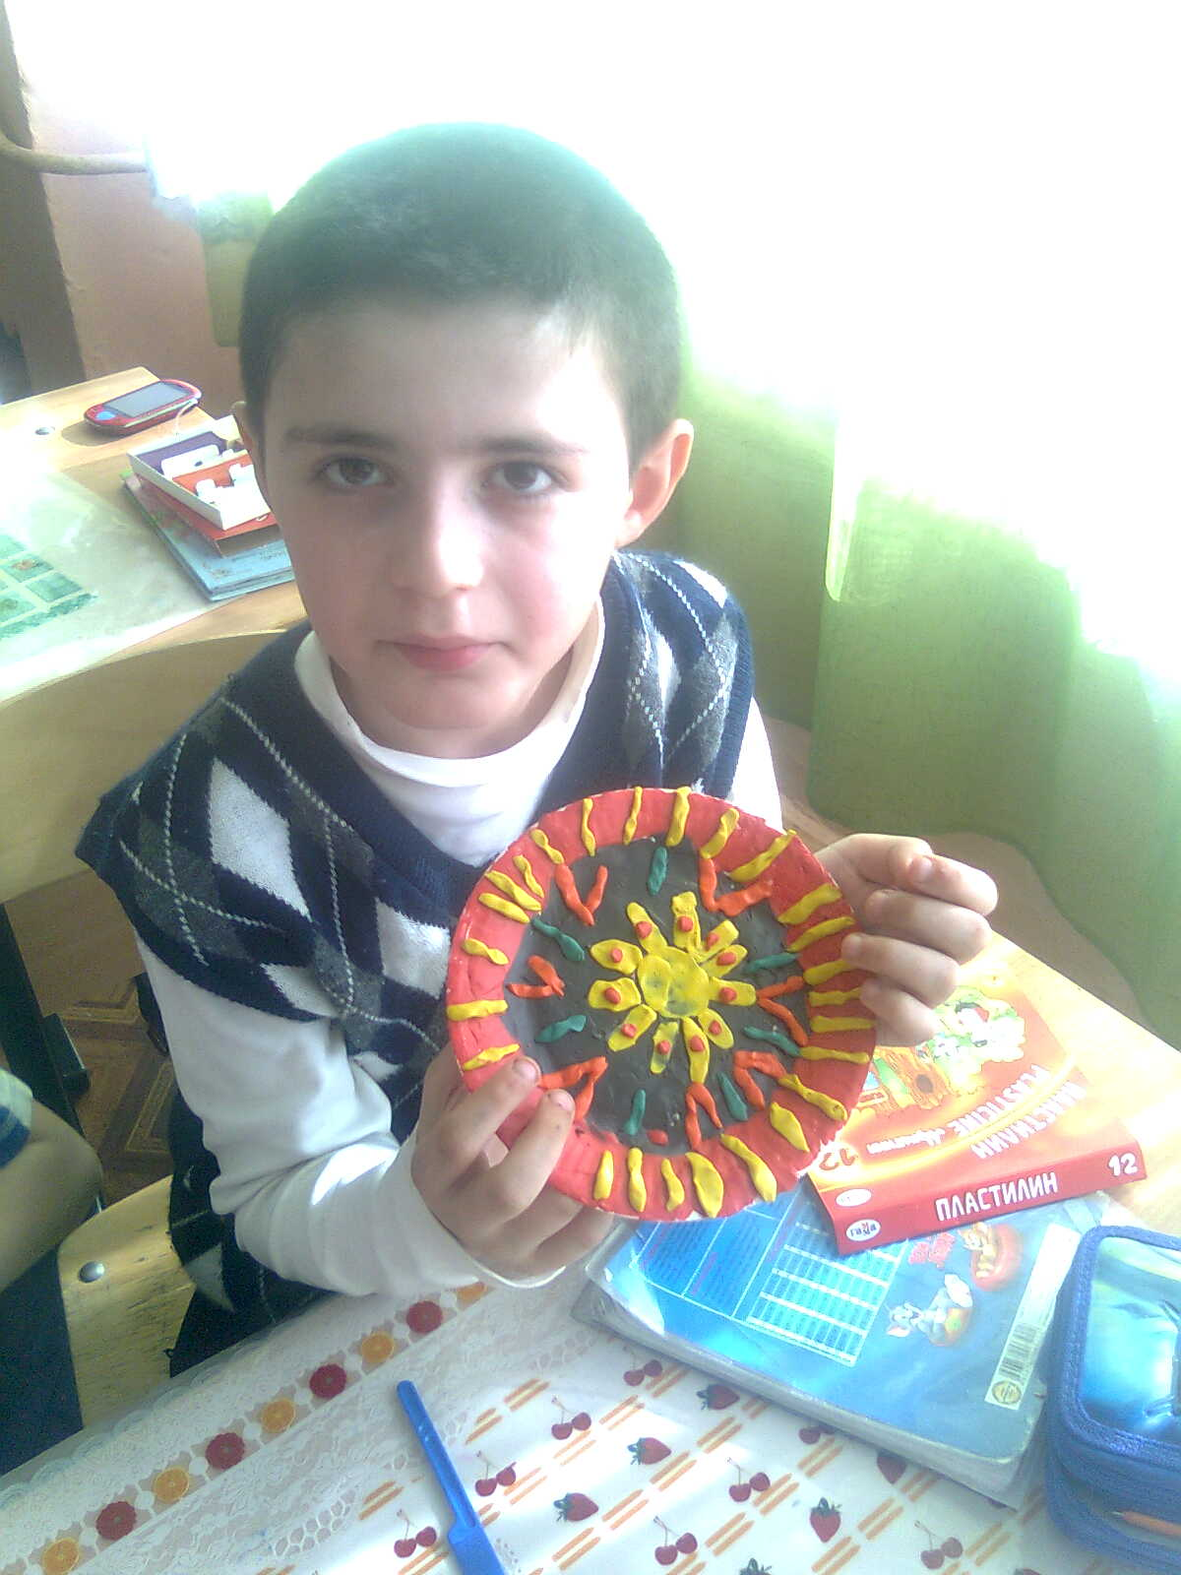

Slide 11
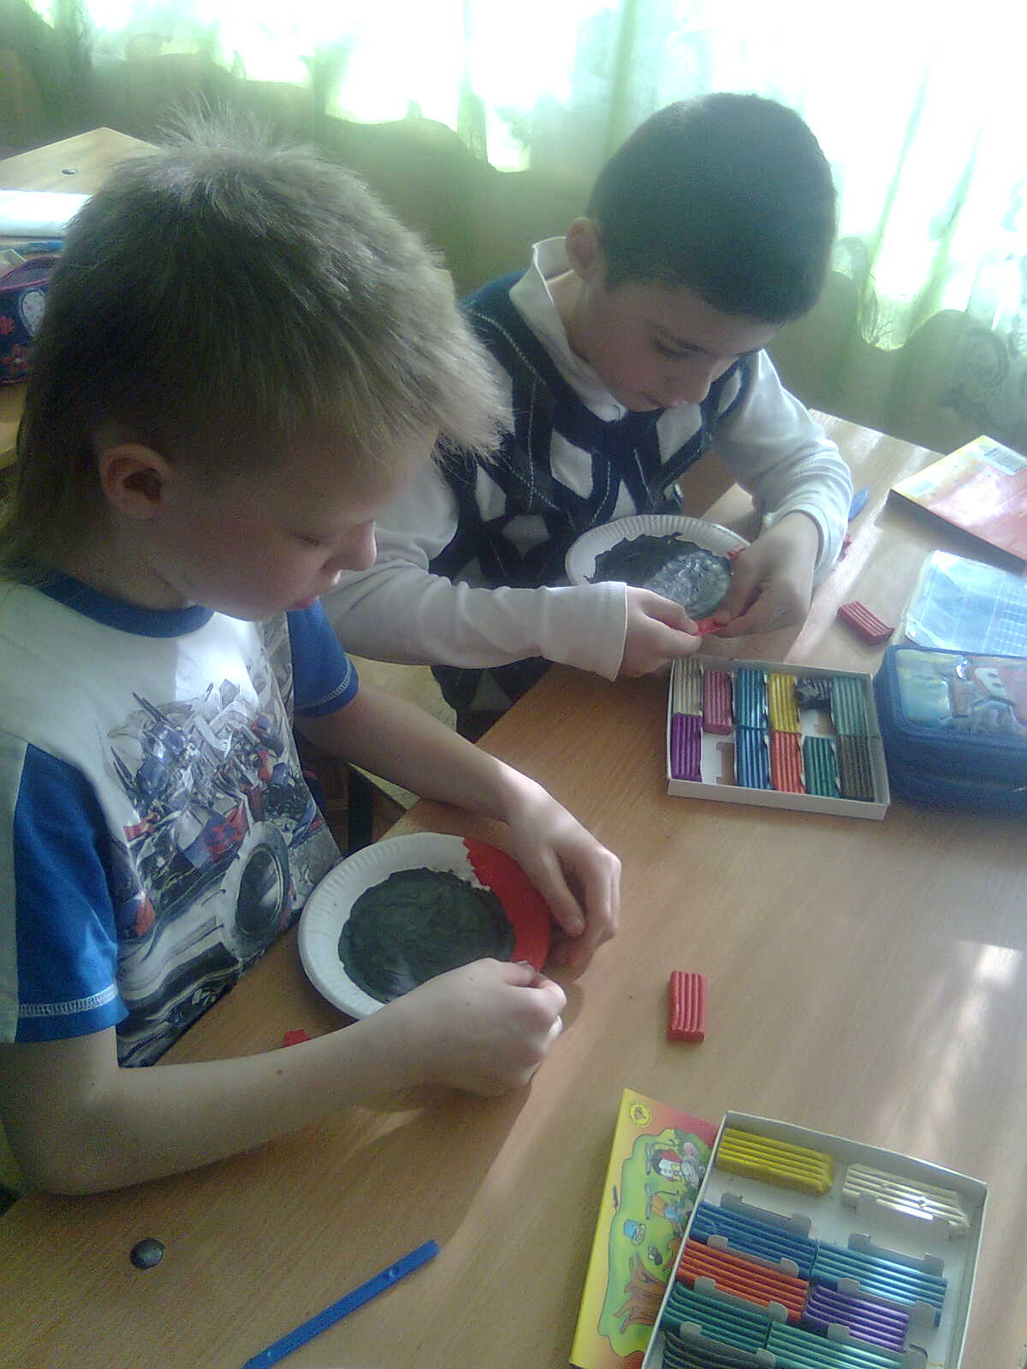
Пробуйте и у вас все получится!

